Slide 1
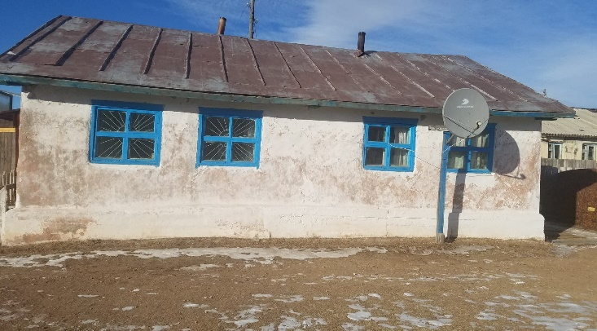
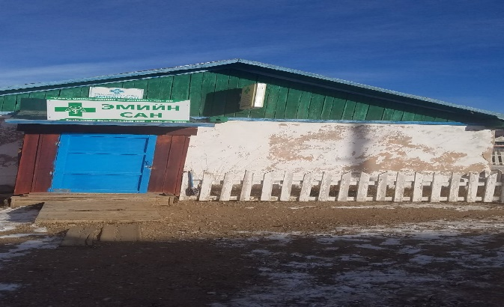
АЛАГ-ЭРДЭНЭ СУМЫН ЭМИЙН САНГИЙН ХӨРӨНГӨ
Нэр | Тоо ширхэг /Хэмжээ/ | Нийт дүн
Тоног төхөөрөмж тавилга | 7 | 1,474,900
Программ хангамж |  | 192,857
Зах зээлийн багтаамжийн үнэлгээ |  | 2,400,000
Газар | 428.9 м.кв | 5,097,684.82
Барилга | 67,50 м.кв | 2,819,179.91
Бараа үлдэгдэл |  | 519,580
Тусгай зөвшөөрөл авсан этгээдэд шилжинэ | 1 | 0
Нийт |  | 12,504,201

Slide 2
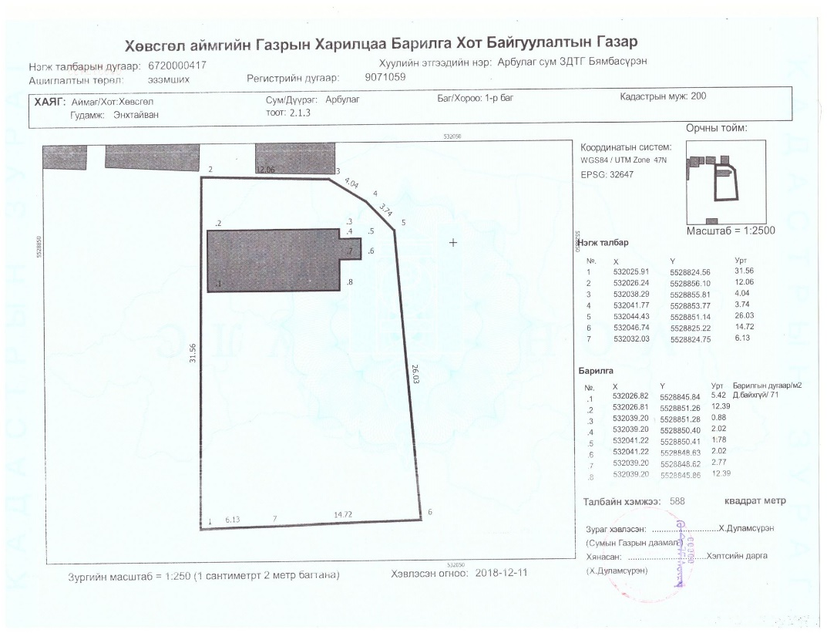
АРБУЛАГ СУМЫН ЭМИЙН САНГИЙН ХӨРӨНГӨ
Нэр | Тоо ширхэг /Хэмжээ/ | Нийт дүн
Тоног төхөөрөмж тавилга | 17 | 2,394,150
Программ хангамж |  | 192,857
Зах зээлийн багтаамжийн үнэлгээ |  | 2,300,000
Газар | 588 м.кв | 3,568,320
Бараа үлдэгдэл |  | 523,990
Тусгай зөвшөөрөл /худалдан авсан этгээдэд шилжинэ/ | 1 | 0
Нийт |  | 8,979,317

Slide 3
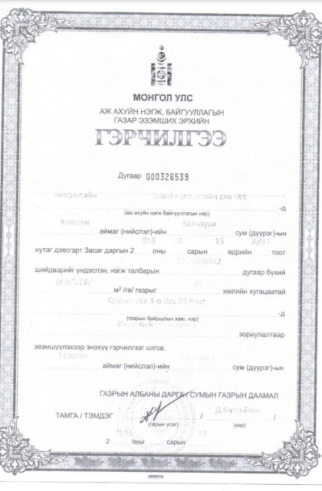
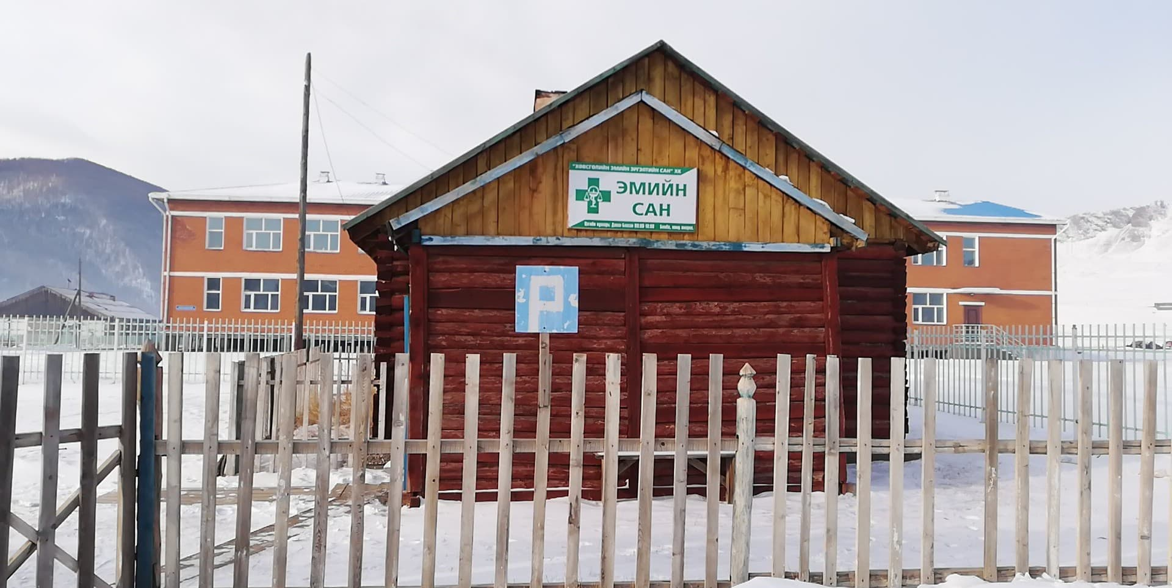
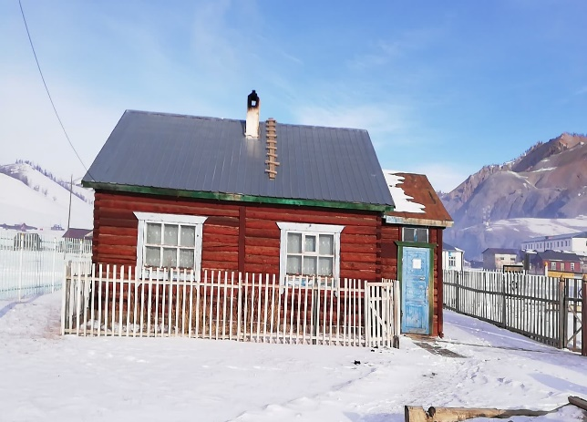
БАЯНЗҮРХ СУМЫН ЭМИЙН САНГИЙН ХӨРӨНГӨ
Нэр | Тоо ширхэг /Хэмжээ/ | Нийт дүн
Тоног төхөөрөмж тавилга | 8 | 1,610,400
Программ хангамж |  | 192,857
Зах зээлийн багтаамжийн үнэлгээ |  | 3,100,000
Газар | 608 м.кв | 3,689,691.4
Барилга | 71 м.кв | 13,724,768.46
Бараа үлдэгдэл
Тусгай зөвшөөрөл авсан этгээдэд шилжинэ | 1 | 0
Нийт |  | 22,317,717

Slide 4
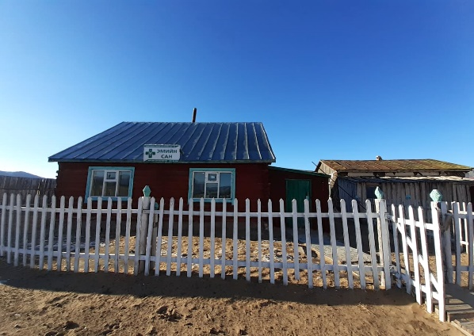
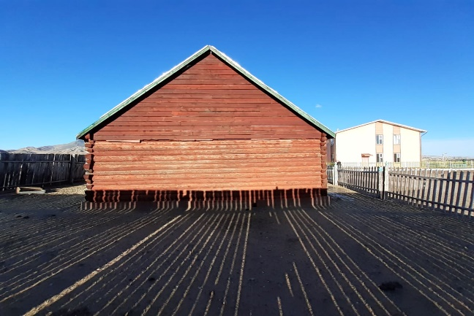
БҮРЭНТОГТОХ СУМЫН ЭМИЙН САНГИЙН ХӨРӨНГӨ
Нэр | Тоо ширхэг /Хэмжээ/ | Нийт дүн /төгрөг/
Тоног төхөөрөмж тавилга | 13 | 2,206,900
Программ хангамж |  | 192,857
Зах зээлийн үнэлгээ |  | 3,400,000
Газар | 284.9 м.кв | 3,142,267.92
Барилга | 60 м.кв | 16,827,035.84
Бараа үлдэгдэл | 182 | 10,211,960
Тусгай зөвшөөрөл / худалдан авсан этгээдэд шилжинэ/ | 1 | 0
Нийт |  | 35,981,020

Slide 5
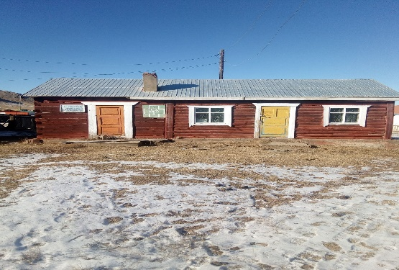
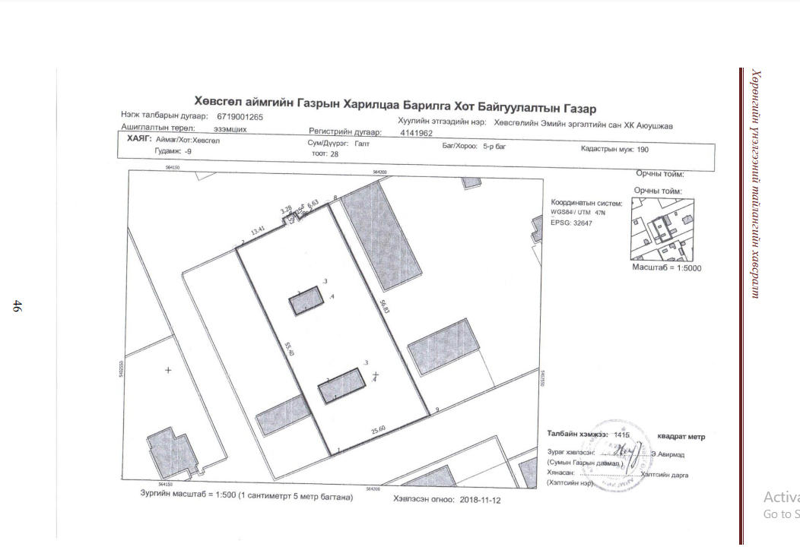
ГАЛТ СУМЫН ЭМИЙН САНГИЙН ХӨРӨНГӨ
Нэр | Тоо ширхэг /Хэмжээ/ | Нийт дүн
Тоног төхөөрөмж тавилга | 8 | 3,101,900
Программ хангамж |  | 192,857
Зах зээлийн үнэ цэнэ |  | 3,600,000
Газар | 1415 м.кв | 12,895,097.14
Барилга | 42 м.кв | 3,418,131.38
Бараа үлдэгдэл
Тусгай зөвшөөрөл худалдан авсан этгээдэд шилжинэ | 1 | 0
Нийт |  | 23,207,985

Slide 6
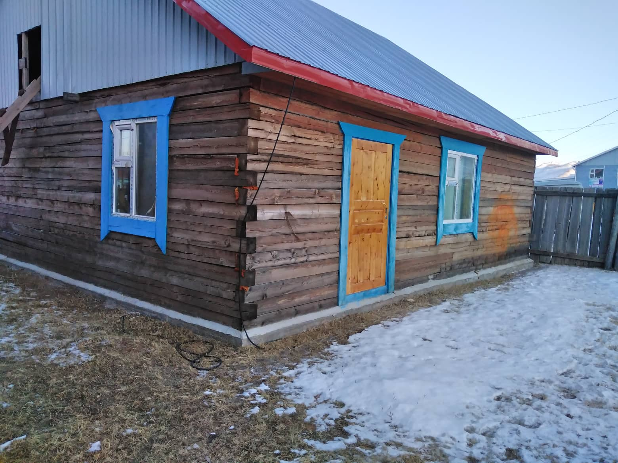
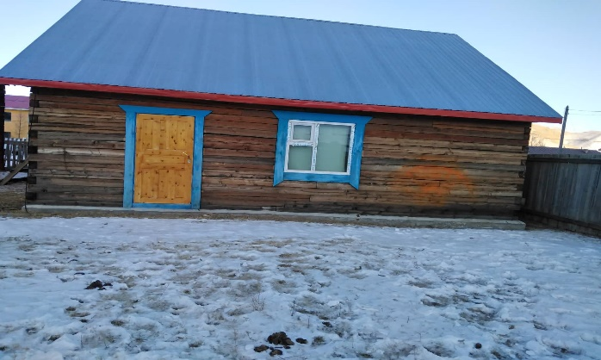
ЖАРГАЛАНТ СУМЫН ЭМИЙН САНГИЙН ХӨРӨНГӨ
Нэр | Тоо ширхэг /Хэмжээ/ | Нийт дүн
Тоног төхөөрөмж тавилга | 10 | 1,812,900
Программ хангамж |  | 192,857
Зах зээлийн үнэ цэнэ |  | 3,200,000
Газар | 373 м. кв | 4,920,349.57
Барилга | 64 м.кв | 20,433,231.41
Бараа үлдэгдэл | 14 | 2,184,000
Тусгай зөвшөөрөл /худалдан авсан этгээдэд шилжинэ/ | 1
Нийт |  | 32,743,338

Slide 7
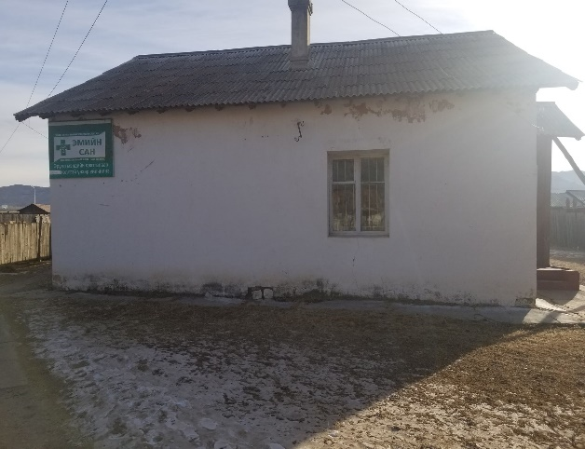
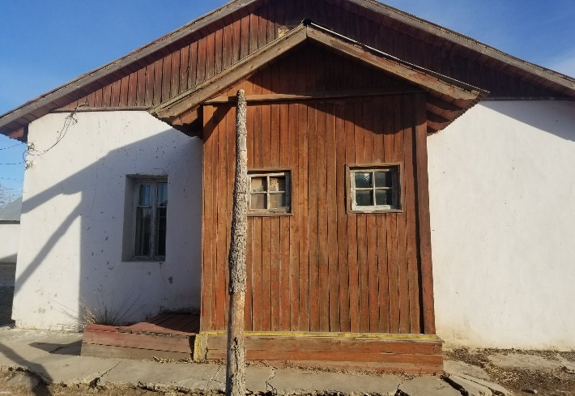
ИХ-УУЛ СУМЫН ЭМИЙН САНГИЙН ХӨРӨНГӨ
Нэр | Тоо ширхэг /Хэмжээ/ | Нийт дүн
Тоног төхөөрөмж тавилга | 40 | 1,825,330
Программ хангамж |  | 192,857
Зах зээлийн үнэлгээ |  | 3,000,000
Газар | 1071 м.кв | 12,956,760
Барилга | 100 м.кв | 10,476,981
Бараа үлдэгдэл | 45 | 2,980,761
Тусгай зөвшөөрөл | 1 | 0
Нийт |  | 31,432,689

Slide 8
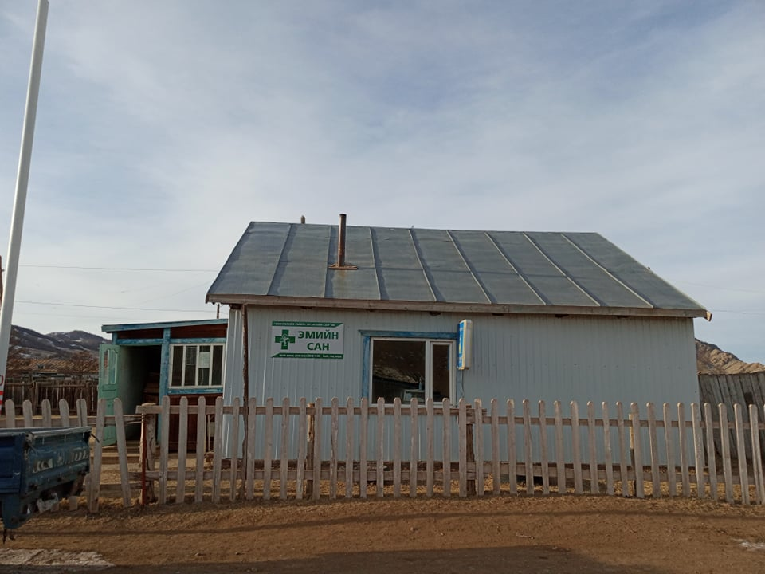
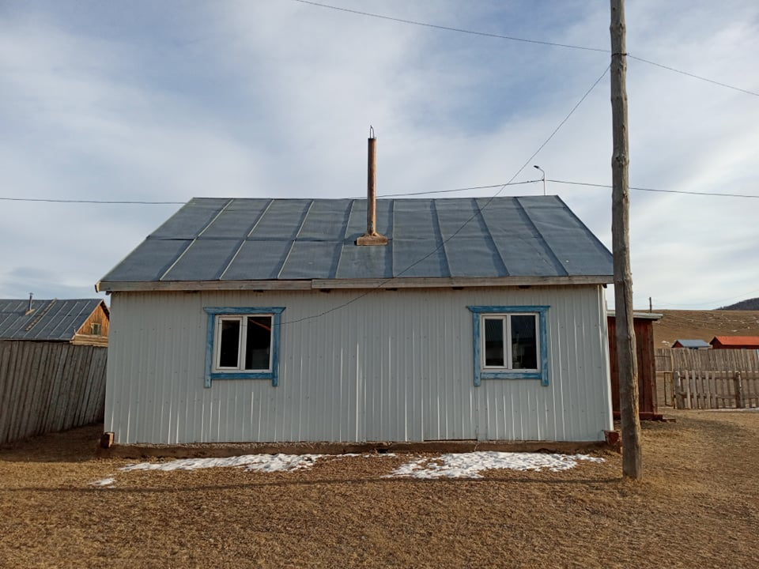
РАШААНТ СУМЫН ЭМИЙН САНГИЙН ХӨРӨНГӨ
Нэр | Тоо ширхэг /Хэмжээ/ | Нийт дүн
Тоног төхөөрөмж тавилга | 13 | 1,881,200
Программ хангамж |  | 192,857
Зах зээлийн үнэ цэнэ |  | 3,100,000
Барилга | 64 м.кв | 5,144,828.77
Бараа үлдэгдэл | 29 | 282,720
Тусгай зөвшөөрөл | 1 | 0
Нийт |  | 10,601,605

Slide 9
РЕНЧИНЛХҮМБЭ СУМЫН ЭМИЙН САНГИЙН ХӨРӨНГӨ
Нэр | Тоо ширхэг /Хэмжээ/ | Нийт дүн
Тоног төхөөрөмж тавилга | 16 | 1,646,400
Программ хангамж |  | 192,857
Зах зээлийн үнэ цэнэ |  | 2,800,000
Бараа үлдэгдэл | 26 | 398,050
Тусгай зөвшөөрөл | 1 | 0
Нийт |  | 5,037,307

Slide 10
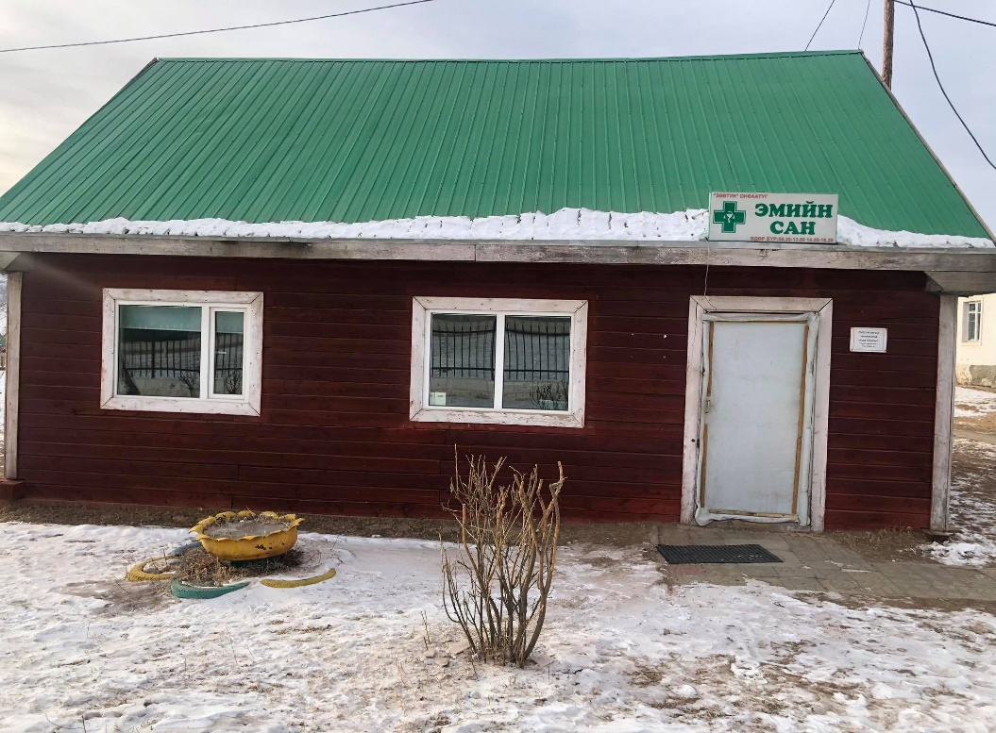
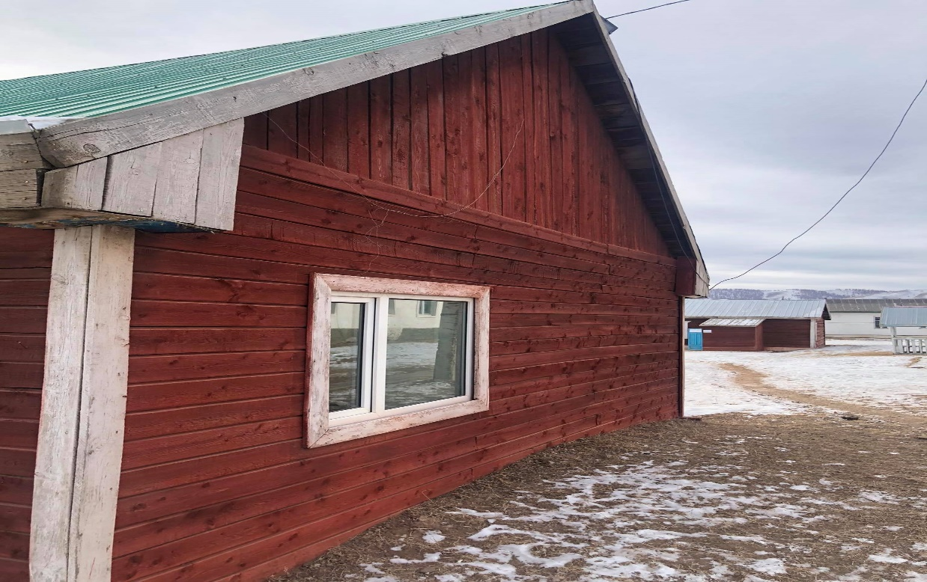
ТАРИАЛАН СУМЫН ЭМИЙН САНГИЙН ХӨРӨНГӨ
Нэр | Тоо ширхэг /Хэмжээ/ | Нийт дүн
Тоног төхөөрөмж тавилга | 38 | 3,603,200
Программ хангамж |  | 192,857
Зах зээлийн үнэ цэнэ |  | 2,700,000
Барилга | 48 м.кв | 14,717,812
Бараа үлдэгдэл | 35 | 2,336,237
Тусгай зөвшөөрөл | 1 | 0
Нийт |  | 23,550,106.92

Slide 11
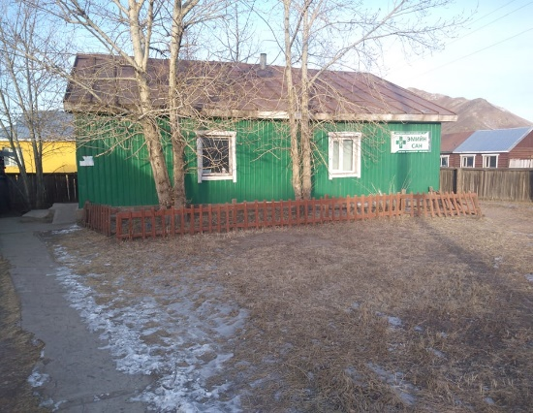
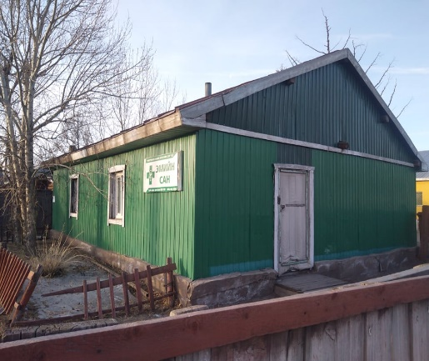
ТОСОНЦЭНГЭЛ СУМЫН ЭМИЙН САНГИЙН ХӨРӨНГӨ
Нэр | Тоо ширхэг /Хэмжээ/ | Нийт дүн
Тоног төхөөрөмж тавилга | 9 | 1,804,650
Программ хангамж |  | 192,857
Зах зээлийн үнэ цэнэ |  | 2,400,000
Газар | 557 м.кв | 6,862,749
Барилга | 81 м.кв | 8,407,183
Бараа үлдэгдэл | 12 | 161,950
Тусгай зөвшөөрөл | 1
Нийт |  | 19,829,389.92

Slide 12
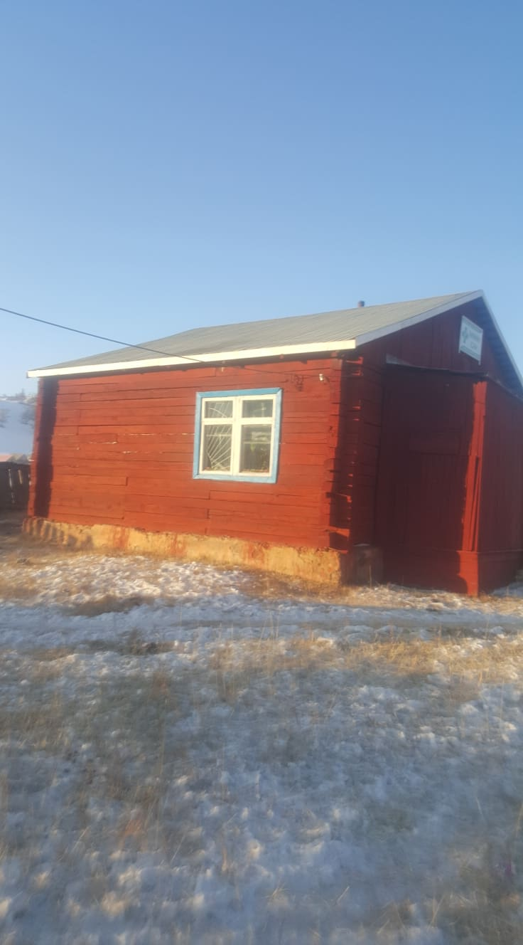
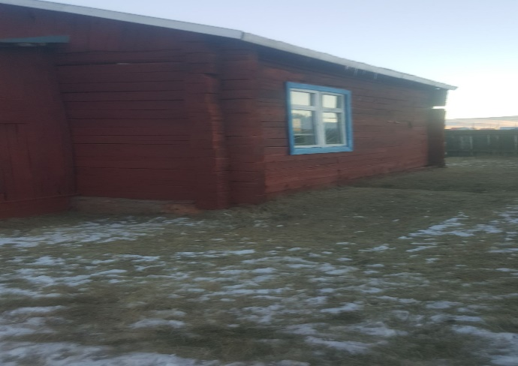
ТҮНЭЛ СУМЫН ЭМИЙН САНГИЙН ХӨРӨНГӨ
Нэр | Тоо ширхэг /Хэмжээ/ | Нийт дүн
Тоног төхөөрөмж тавилга | 7 | 1,630,400
Программ хангамж |  | 192,857
Зах зээлийн үнэ цэнэ |  | 2,000,000
Газар | 1250 м. кв | 12,779,142
Барилга | 30 м. кв | 6,403,425
Бараа үлдэгдэл | 12 | 76,950
Тусгай зөвшөөрөл | 1 | 0
Нийт |  | 23,082,775

Slide 13
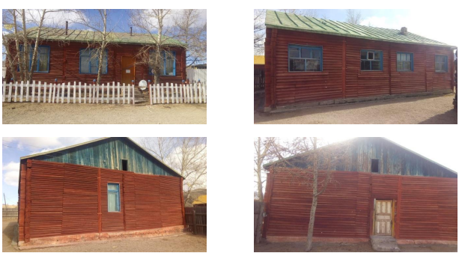
ТӨМӨРБУЛАГ СУМЫН ЭМИЙН САНГИЙН ХӨРӨНГӨ
Нэр | Тоо ширхэг /Хэмжээ/ | Нийт дүн
Тоног төхөөрөмж тавилга | 66 | 3,714,400
Программ хангамж |  | 192,857
Зах зээлийн үнэ цэнэ |  | 2,900,000
Газар | 833 м.кв | 5,402,124
Барилга | 99 м.кв | 7,653,001
Бараа үлдэгдэл | 44 | 4,213,568
Тусгай зөвшөөрөл | 1
Нийт |  | 24,075,950

Slide 14
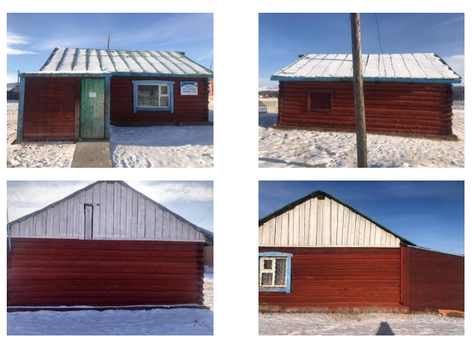
УЛААН-УУЛ СУМЫН ЭМИЙН САНГИЙН ХӨРӨНГӨ
Нэр | Тоо ширхэг /Хэмжээ/ | Нийт дүн
Тоног төхөөрөмж тавилга | 11 | 1,750,400
Программ хангамж |  | 192,857
Зах зээлийн үнэ цэнэ |  | 2,000,000
Газар | 1229 м.кв | 9,552,841
Барилга | 30 м.кв | 7,315,562
Бараа үлдэгдэл | 24 | 696,444
Тусгай зөвшөөрөл | 1
Нийт |  | 21,508,105.05

Slide 15
ХАНХ СУМЫН ЭМИЙН САНГИЙН ХӨРӨНГӨ
Нэр | Тоо ширхэг /Хэмжээ/ | Нийт дүн
Тоног төхөөрөмж тавилга | 8 | 2,098,900
Программ хангамж |  | 192,857
Зах зээлийн үнэ цэнэ |  | 1,500,000
Газар |  | 2,694,500
Бараа үлдэгдэл |  | 278,450
Тусгай зөвшөөрөл | 1
Нийт |  | 6,764,707

Slide 16
ХАТГАЛ ТОСГОНЫ ЭМИЙН САНГИЙН ХӨРӨНГӨ
Нэр | Тоо ширхэг /Хэмжээ/ | Нийт дүн
Тоног төхөөрөмж тавилга | 12 | 2,897,400
Программ хангамж |  | 192,857
Зах зээлийн үнэ цэнэ |  | 2,900,000
Бараа үлдэгдэл |  | 652,990
Тусгай зөвшөөрөл | 1
Нийт |  | 6,643,247.10

Slide 17
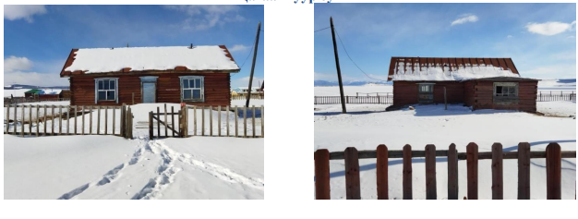
ЦАГААННУУР СУМЫН ЭМИЙН САНГИЙН ХӨРӨНГӨ
Нэр | Тоо ширхэг /Хэмжээ/ | Нийт дүн
Тоног төхөөрөмж тавилга | 5 | 1,507,150
Программ хангамж |  | 192,857
ЗАХ ЗЭЭЛИЙН ҮНЭ ЦЭНЭ |  | 1,100,000
Газар | 1231 м.кв | 11,617,122
Барилга | 45 м.кв | 2,439,010
Бараа үлдэгдэл | 25 | 1,145,980
Тусгай зөвшөөрөл | 1
Нийт |  | 18,002,120

Slide 18
ЦАГААН-УУЛ СУМЫН ЭМИЙН САНГИЙН ХӨРӨНГӨ
Нэр | Тоо ширхэг /Хэмжээ/ | Нийт дүн
Тоног төхөөрөмж тавилга | 15 | 2,832,510
Программ хангамж |  | 192,857
Зах зээлийн үнэ цэнэ |  | 2,900,000
Газар | 680 м.кв | 6,650,166
Барилга | 98 м.кв | 6,595,369
Бараа үлдэгдэл |  | 0
Тусгай зөвшөөрөл | 1 | 0
Нийт |  | 19,170,903.29

Slide 19
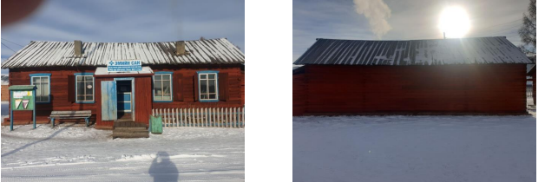
ЦАГААН-ҮҮР СУМЫН ЭМИЙН САНГИЙН ХӨРӨНГӨ
Нэр | Тоо ширхэг /Хэмжээ/ | Нийт дүн
Тоног төхөөрөмж тавилга | 7 | 1,390,400
Программ хангамж |  | 192,857
Зах зээлийн үнэ цэнэ |  | 2,100,000
Барилга | 72 м.кв | 4,124,784
Бараа үлдэгдэл | 25 | 1,462,220
Тусгай зөвшөөрөл | 1 | 0
Нийт |  | 9,270,262.01

Slide 20
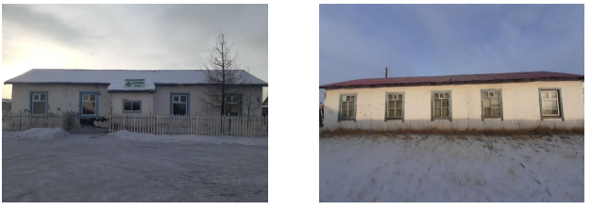
ЦЭЦЭРЛЭГ СУМЫН ЭМИЙН САНГИЙН ХӨРӨНГӨ
Нэр | Тоо ширхэг /Хэмжээ/ | Нийт дүн
Тоног төхөөрөмж тавилга | 34 | 4,142,300
Программ хангамж |  | 192,857
Зах зээлийн үнэ цэнэ |  | 5,000,000
Газар | 372 м.кв | 4,164,912
Барилга | 108 м.кв | 7,242,254
Бараа үлдэгдэл | 21 | 845,960
Тусгай зөвшөөрөл | 1 | 0
Нийт |  | 21,588,283.25

Slide 21
ЧАНДМАНЬ-ӨНДӨР СУМЫН ЭМИЙН САНГИЙН ХӨРӨНГӨ
Нэр | Тоо ширхэг /Хэмжээ/ | Нийт дүн
Тоног төхөөрөмж тавилга | 26 | 3,428,100
Программ хангамж |  | 171,428
Зах зээлийн үнэ цэнэ |  | 2,700,000
Газар | 731 м.кв | 7,068,226
Барилга | 96 м.кв | 5,664,069
Бараа үлдэгдэл 2021-12-01 байдлаар | 54 | 3,180,050
Тусгай зөвшөөрөл | 1 | 0
Нийт |  | 22,211,874.66

Slide 22
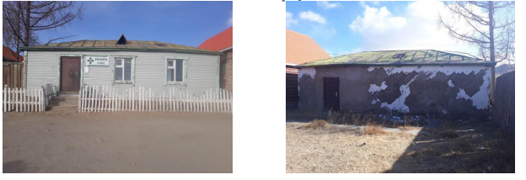
ШИНЭ-ИДЭР СУМЫН ЭМИЙН САНГИЙН ХӨРӨНГӨ
Нэр | Тоо ширхэг /Хэмжээ/ | Нийт дүн
Тоног төхөөрөмж тавилга | 14 | 2,013,650
Программ хангамж |  | 192,857.1
ЗАХ ЗЭЭЛИЙН ҮНЭ ЦЭНЭ |  | 2,100,000
Газар | 446 м.кв | 4,621,834
Барилга | 49 м.кв | 4,162,757
Бараа үлдэгдэл
Тусгай зөвшөөрөл | 1 | 0
Нийт |  | 13,091,099.15

Slide 23
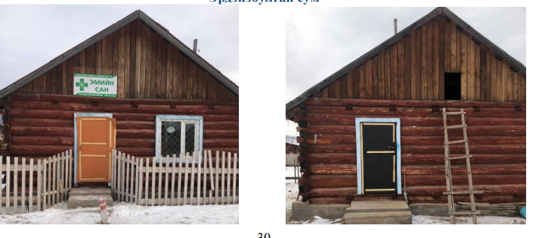
ЭРДЭНЭБУЛГАН СУМЫН ЭМИЙН САНГИЙН ХӨРӨНГӨ
Нэр | Тоо ширхэг /Хэмжээ/ | Нийт дүн
Тоног төхөөрөмж тавилга | 6 | 1,680,150
Программ хангамж |  | 192,857.1
Зах зээлийн үнэ цэнэ |  | 1,800,000
Газар | 300 м.кв | 2,670,737
Барилга | 40 м.кв | 9,840,735
Бараа үлдэгдэл | 10 | 301,158
Тусгай зөвшөөрөл | 1 | 0
Нийт |  | 16,485,637

Slide 24
ТӨВ ОФФИСИЙН ХӨРӨНГӨ
Нэр | Тоо ширхэг /Хэмжээ/ | Нийт дүн
Тоног төхөөрөмж тавилга |  | 8,285,250
Программ хангамж |  | 2,963,419.9
Нийт |  | 11,248,669
МОГОЙН ГОЛ БАГИЙН ЭМИЙН САНГИЙН ХӨРӨНГӨ
Нэр | Тоо ширхэг /Хэмжээ/ | Нийт дүн
Тоног төхөөрөмж тавилга |  | 1.000.000
Зах зээлийн үнэ цэнэ |  | 1,200,000
Нийт |  | 2,200,000

